Slide 1


UNIVERSIDAD AUTÓNOMA DEL ESTADO DE MÉXICO
FACULTAD DE ODONTOLOGÍA
PROGRAMA EDUCATIVO:
LICENCIATURA DE CIRUJANO DENTISTA
ÁREA DE DOCENCIA:
INVESTIGACIÓN Y FORMACIÓN BÁSICA
UNIDAD DE APRENDIZAJE:
ERGONOMÍA Y ADMINISTRACIÓN
TEMA DEL MATERIAL:
MERCADOTECNIA EN ODONTOLOGÍA
ELABORADO POR:
DRA. EN E.P. ROSA MARTHA FLORES ESTRADA

Slide 2
ORGANISMO ACADÉMICO :Facultad de Odontología
PROGRAMA EDUCATIVO: Licenciatura de Cirujano Dentista
ÁREA DE DOCENCIA: Investigación y Formación Básica
NOMBRE DE LA UNIDAD DE APRENDIZAJE: Ergonomía y Administración

Slide 3
Clave: L40059
Créditos: 4
Tipo de Unidad de Aprendizaje: Teórico práctica.
Carácter de la Unidad de Aprendizaje: Obligatoria
Núcleo de formación: Básica
Modalidad: A distancia

Slide 4
Prerrequisitos (Temas Aprendidos):
  Ninguno
Unidad(es) de Aprendizaje Antecedente(Seriadas y Recomendadas):
  Ninguna
Unidad(es) de Aprendizaje Consecuente(Seriadas y Recomendadas):
  Recomendada: Bioética

Slide 5
Presentación
Las condiciones óptimas para el desempeño clínico odontológico se basa en una correcta organización y planificación del entorno de trabajo incluyendo el ambiente físico, que le permitan tener una vida laboral prolongada, con eficiencia y eficacia de sus actividades clínicas. Por otro lado el proceso administrativo y su relevante importancia dan los lineamientos para el establecimiento de la microempresa del consultorio y despierta la actitud emprendedora en el futuro odontólogo.

Slide 6
Presentación (Continuación)
Esta unidad de aprendizaje contiene los elementos necesarios para que el estudiante de cirujano dentista desarrolle su proyecto de vida profesional. Es conocido que el Cirujano Dentista, está expuesto a enfermedades ocupacionales derivadas de una práctica inadecuada por falta de planeación y organización a partir de sus dimensiones corporales y de una deficiente adaptación de los implementos de trabajo por lo que se desarrollará la metodología que le permitan un ambiente ocupacional saludable.

Slide 7
Propósito de la Unidad de Aprendizaje
El discente será capaz de aplicar metodología ergonómica, para organizar su área de trabajo clínico óptimo y evitar riesgos ocupacionales del Cirujano Dentista, así mismo planificar su futuro consultorio dental con base en la administración empresarial y poder así proyectar su vida laboral en el mediano y largo plazo.

Slide 8
Competencias Profesionales
Planear y diseñar con base en principios ergonómicos y administrativos el establecimiento de un consultorio dental como una empresa.
Habilidad para ejecutar la técnica a cuatro manos
Habilidad para ajustar el banquillo a su altura antropométrica
Capacidad para organizar su tiempo laboral
Capacidad para identificar las características de un servicio médico de calidad (eficiente, eficaz y productivo).

Slide 9
Competencias Profesionales (Continuación)
Identificar factores de riesgo de la práctica odontológica
Diseñar mobiliario de acuerdo a medidas antropométricas
Identificar materiales y condiciones para un ambiente laboral óptimo
Proyectar o prospectar su vida profesional y laboral en el mediano y largo plazo.
Aplicar las micropausas, la gimnasia laboral y otras técnicas para prevenir enfermedades ocupacionales.

Slide 10
UNIDAD III
Calidad en odontología
Método administrativo
El consultorio dental como empresa

Slide 11
Conocimientos
Calidad en odontología
Método administrativo
El consultorio como microempresa
Mercadotecnia en Odontología

Slide 12
Habilidades
Aplicar el método administrativo a su práctica clínica.
Actividades de relajación física Diseñar los principios de su consultorio dental como empresa.

Slide 13
Actitudes/Valores
Organización
Orden
Cumplimiento de reglamento.
Limpieza
Puntualidad en la entrega
Respeto a los tiempos.
Trabajo en equipo

Slide 14



MERCADOTECNIA EN ODONTOLOGÍA
Dra. En E.P. Rosa Martha Flores Estrada
Notes:
La mercadotecnia es un conjunto de principios y prácticas que buscan el aumento del comercio, especialmente de la demanda, estudio de los procedimientos y recursos tendentes a este fin.

Slide 15

Introducción
antecedentes
Datos generales
La unidad de aprendizaje corresponde a curso taller
Antecedente: Ergonomía (punto de partida)
Consecuente: bases de Administración y Mercadotecnia
Producto para evaluar: Trabajo final
Notes:
Ubicar el nivel y las bases necesarias para poder introducirnos de lleno a la mercadotecnia, y de esta manera mejor el grado de comprension referente a este aspecto

Slide 16

Importancia de mismidad
Me reconozco con valores y ser profesional, ético ,competente, responsabilidad social al ser servidor público
Importancia de otredad
En función de la persona del paciente en consulta y como parte de la comunidad quien me recomendará con su circulo mas cercano
Importancia de nostredad
Es un servicio con deberes y derechos mutuos, voluntario y en una ROC legal a cumplir bajo documentos y evidencias
En relación y congruencia con el ambiente
Notes:
Resaltar valores que nos conllevan a una excelente relación entre medico-paciente y con la estrecha relación entre el medio ambiente, las actividades necesarias para que esto se logre.

Slide 17

Sesiones
Evaluación diagnóstica
Porción teórica: Administración y
Mercadotecnia
Actividades prácticas
Tareas
Evaluación teórico-práctica
Evaluación escrita
Bases de administración: análisis FODA
Proceso administrativo, Misión y Visión, valores que se ejercen, micro-empresa, emprendedurismo
Couching
Organigrama
Autores
Notes:
Pasos y procedimientos que nos permitirán llegar a nuestro objetivo y conocer mucho mas sobre mercadotecnia

Slide 18

Al respecto
Inversión
Activos
Pasivos
Costos
Proyecto de vida profesional
Diseño de imagen corporativa
Ejercicio acerca de cual es el costo hasta el momento de capacitación
Tiempo en el cual van a lograr recuperar la inversión
Estrategias de comunicación comercial
Y…….
Notes:
Aspectos que alta relevancia para entrar de lleno al area de mercadotecnia o marqueting

Slide 19

Emprender-innovar
Que propone que ningún otro colega oferta e incluye en su servicios de salud bucal
Notes:
El emprendedor tiene la necesidad de innovar para que la ciudadanía recurra principalmente a el, a pesar de que se ofrezcan servicios similares a una cuadra

Slide 20

Emprendedor: definición
Trabajo en equipo
Vs. odontólogo
Tecnología e innovación
Sustentabilidad, protección al medio ambiente
Notes:
Tips para lograr mejores resultados al ser emprendedor principalmente conociendo nuestra FODA

Slide 21
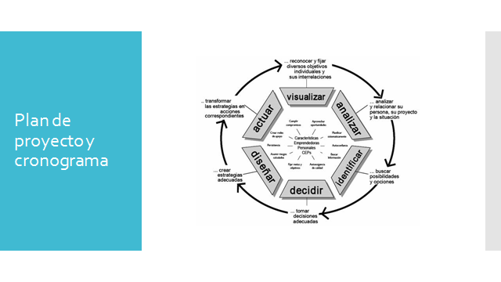
Notes:
Tener y seguir un plan de proyecto aunado a un programa es la esencia y la seguridad de que todo marchara por muy buen camino y que elobjetivo tienen mayorprobabilidadd e que se cumpla en el plazo establecido

Slide 22
Matriz FODA
Fortalezas
Oportunidades
Debilidades
Amenazas
Notes:
Conocer nuestras fortalezas, oportunidades ,debilidades y amenazas es la guía que nos permitirá reconocer y modificar determinados habitos que nos pueden estar afectando en nuestra iniciativa.

Slide 23
Elementos de un sistema productivo
Mercado: Competidores
Puntos débiles del competidor
Oferta demanda
Ética
Necesidades
Satisfactores
Tecnología
Congruente con el entorno
Equipo no todo el equipo tiene que ser moderno, pero si aplicable
Notes:
Conocer e indagar antes de iniciar con nuestro proyecto como realizar el estudio de mercado y verificar que es el lugar idóneo para emprender nuestro proyecto, asi como la tecnología y equipo aplicable

Slide 24
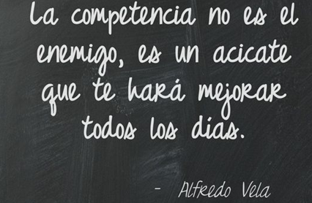
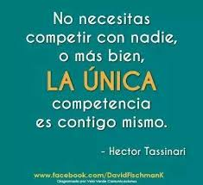
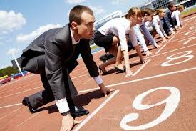
Notes:
Un gran reto esta en competir con nosotros mismos, con nadie mas, realizando un autoanalisis de que es lo que realmente queremos lograr y que estamos dispuestos a hacer para conseguirlo

Slide 25
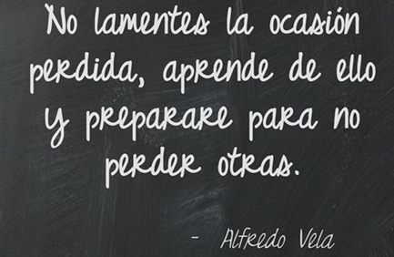
Notes:
Si en alguna ocasión iniciamos con un proyecto y este no se solidifico es importante recordar en que fallamos para cambiar de técnicas por que objetivo seguirá siendo el mismo.

Slide 26

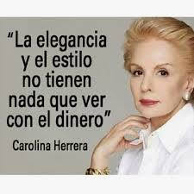
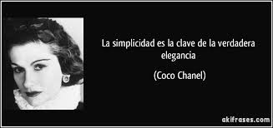
Diseño de imágen
* Misión y visión
* Proyectada a partir del Logo
* Imagen corporativa
* Diseño de imagen profesional
Notes:
Diseño de imagen es la táctica o el gancho para que nuestros clientes lleguen sin buscarlos, atraccion a lo que miran y que desean verse de derminada manera.

Slide 27
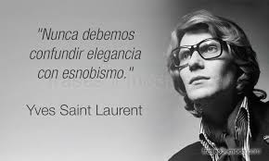
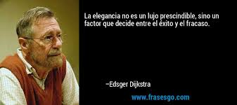
Diseño de imágen
* Papelería y tarjetas
Tarjetas de presentación
Carta de bienvenida
tarjeta profesional, recetario, tríptico y carnet de citas
Otros: recuerdos, souvenirs, etiquetas
Incentivos, llaveros, pulseras, etc
Notes:
Lo primero que vea el paciente sera lo que mas reordara para cuando se presente la necesidad de adquirirlo , Todo lo que el publico tenga en la mente es la imagen.

Slide 28



Pensar-decir-hacer
Congruencia entre ambos de manera que la imagen lo diga sin decir palabras, es mas elocuente en los actos
Pilares: aprender a ser, aprender a aprender, aprender a ser, aprender a convivir, aprender a vivir
Bien ser- bien hacer-bienestar
Notes:
La imagen tiene que impactar a la ciudadanía, convenciéndolo que eso es lo que necesita, sin palabra alguna solo imagen

Slide 29


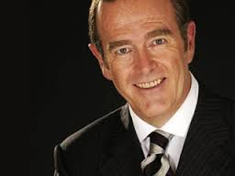
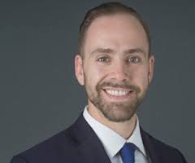
Diseño de imagen
Victor y
Álvaro Gordoa
Notes:
Existen varias personalidades en las que nos podemos auxiliar en base a lo que estemos buscando, sus historias de existo son muy relevantes para poder darnos un gran ejemplo de que los objetivos con un buen proyecto SI se pueden alcanzar.

Slide 30
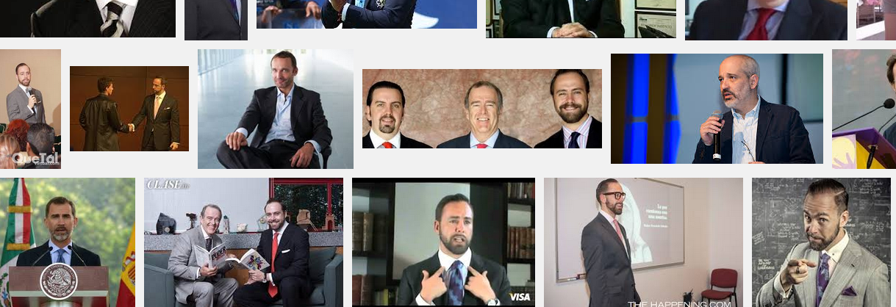
Tarea
Bajar el video de diseño de imagen profesional de su interés.
Notes:
Con la era de tecnología, tenemos al alcance de nuestras manos toda la información necesaria para poder emprender, en la red existen varios foros,videos de informacion quenos pueden enriquecer para tener mayores beneficios.

Slide 31

Diseño de imagen
Comunicación y proyección de el mensaje implícito
En ese sentido, tenemos que decir que las dos palabras que lo conforman proceden del latín:
• Imagen emana de “imago”, que puede traducirse como retrato.
• Corporativa, por su parte, es fruto de la suma de dos componentes: “corpus”, que es sinónimo de cuerpo”, y el sufijo “-tivo”, que viene a indicar una relación pasiva o activa.
apariencia, representación o semejanza de algo. La noción se emplea para nombrar a la representación visual que se realiza de un objeto a través de la fotografía, la pintura, el diseño u otras técnicas.
Notes:
El diseño de una imagen que hable por nosotros es la base para tener a varios consumidores, poniendolos a su alcance para que nos tengan presentes al momemto de requerir nuestros servicios.

Slide 32
Diseño de imagen
Corporativo, por otra parte, es lo perteneciente o relativo a una corporación. Este término (corporación) suele referirse a una empresa de grandes dimensiones o a una organización compuesta por personas que la gobiernan.
La noción de imagen corporativa, por lo tanto, está vinculada a la representación o figura de una gran entidad.
El concepto suele referirse a la forma en que los consumidores perciben a la compañía, asociando ciertos valores a ella.
Notes:
La imagen habla por nosotros, asi que al diseñarla debemos tener presentes cual es el mensaje principal. Que intentamos decir.

Slide 33





Diseño de imagen corporativa
Notes:
Estos son algunos de la infinidad de objetos que podemos obsequiar siempre y cuando contengan nuestro eslogan y logo

Slide 34

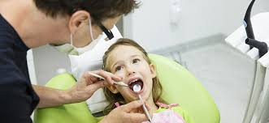
Microempresa
Las microempresas tiene entre 0 y 10 trabajadores. Esto es así, independientemente de que el negocio se dedique a la industria, al comercio o los servicios. Las ventajas de las microempresas
Notes:
una micro o mediana empresa tiene la capacidad de contar con trabajares para que exista una buena organización se deberá contar con su organigrama y de esta manera será mas sencillo delegar las diferentes actividades y responsabilidades.

Slide 35
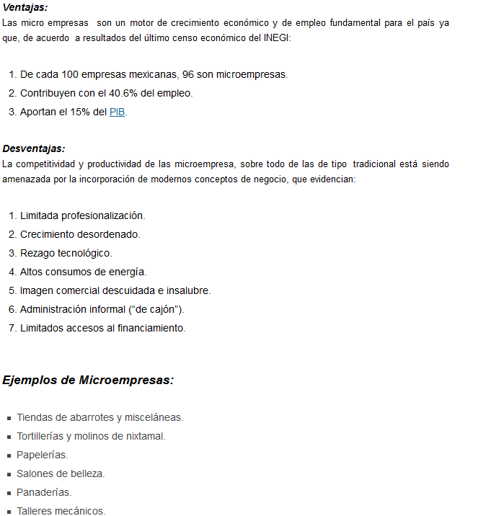
Notes:
Pese a la gran cantidad de desventajas que encontramos a lo largo del camino es importante seguir luchando por los objetivos de proyecto para crcery mejorar.

Slide 36

Servidor público
Entendemos por servidor público a aquella persona que se encarga de realizar una tarea con el fin de generar un bienestar entre la sociedad. Con esto no afirmamos que su trabajo sea ad honorem, sino que independientemente del salario percibido, su principal característica es que su tarea no está destinada a la actividad privada sino al servicio de la sociedad.
Generalmente, los servidores públicos se encuentran trabajando al servicio del Estado, trabajando en la administración pública, pero no todo servidor público es funcionario. Por ejemplo, un bombero es un servidor público, ya que su trabajo implica un gran aporte para el bienestar de la sociedad.
Notes:
La gran mayoría de servicios de salud están dan servicios públicos, atención a la gente sin ser funcionarios políticos, esto nos conlleva a generar mejores servicios para el bienestar social.

Slide 37
Servidor publico
Uno de los rasgos que más deben sobresalir de un servidor público es su ética, ya que las consecuencias de sus acciones suelen llegar a un conjunto mayor de la sociedad. A esto se le suma el prestigio social con el que cuentan, ya que en muchos casos suelen manejar fondos económicos estatales (por ende son el resultado del aporte de todos los ciudadanos), además del hecho que suelen representar instituciones con una larga tradición.
El cuerpo de bomberos y policías, por ejemplo, son una de las instituciones más prestigiosas dentro de cualquier país.
La regulación de los servidores públicos es materia estatal, generalmente contenidos dentro de la constitución de cada país, acompañada de otras legislaciones de menor envergadura.
Notes:
Al estar al servicio de la cuidadania es indispensable demostrar y ejercer nuestro valores morales y éticos ante la profesion que se este desempeñando, por que de no ser asi las consecuencias son desafortunadas.

Slide 38
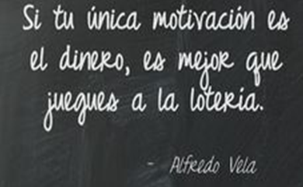
Notes:
Mas allá de que nuestra única motivación sea el dinero, debemos enfocarnos por ejercer de manera saludable nuestra profesión con el fin de ayudar a la sociedad.

Slide 39

Tarea:
Llenar el siguiente cuestionario
Notes:
Nunca esta de mas un autoanálisis para reconocer donde estamos ubicados y donde pretendemos llegar

Slide 40
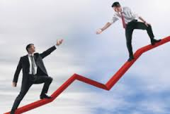
Tienes madera de emprendedor?
40 años de edad, cerca de 10 laborando
Cada vez somos mas mujeres
Conocimiento del producto
Conocimiento del mercado
En ocasiones fracasar puede ser un éxito a largo plazo
Notes:
No siempre el genero importa para emprender, basta con llevar acabo el plan elaborado anticipadamente sin que haya tanta improvisacion y no importa si fallas, es mas conocimiento para ti, lo importante es levantarse y seguir en la jugada.

Slide 41
Cuestionario
Se considera una persona optimista?
Siempre has tenido un espíritu curiosos?
Te identificas con un carácter perseverante?
Confías realmente en tus posibilidades?
Piensas que has nacido con madera de líder?
Tienes una idea y eres capaz de desarrollarla?
Te sobra capacidad de iniciativa?
Has salido a la calle y conoces el mercado?
Miras al medio y largo plazo o solo miras el corto?
Temes arriesgar la estabilidad familiar?
Notes:
Este es un test para medir nuestro nivel y capacidad de emprender a largo plazo

Slide 42


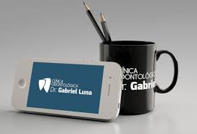



Mercadotecnia implica que se quede en la mente
Notes:
Si realizamos un excelente estudio de mercado no tendremos posibilidad de fracasar, por que estaremos cumpliendo con expectativas de nuestros clientes.

Slide 43


Inicio de consulta
historia
credibilidad
….y mas…..
Historia clínica
calidad
confiabilidad
Notes:
La importancia de una visión emprendedora, teniendo en cuenta que la visión y misión de la carrera, ser vanguardistas; podemos desenvolvernos en cualquier área ya sea en una microempresa o como servidor publico y se conseguirá si imaginamos a donde queremos llegar.

Slide 44
REFERENCIAS BIBLIOGRÁFICAS
Guía Didáctica. Asignatura de Ergonomía y Administración. Área de Docencia. Investigación y Formación Básica. Fac. de Odontología de la UAEM. México, 2009
Castañeda Martínez Ethel, Serrano López Oralia. Material de Apoyo Didáctico para la Asignatura de Ergonomía. Tesis de Licenciatura. Fac. de Odontología de la UAEM. México, 2009
Jorge Parás Ayala, Estrada Chapman Gabriela; Administre su consultorio como una empresa de servicios. Ed. Amolca 2005 impreso en Colombia.
David J. Oborne Ergonomía en acción 2000 Editorial Trillas.Editado en México.

